Slide 1

PYTHON PARA ENGENHEIROS
Felipe Augusto P. de Figueiredo

Slide 2
OBJETIVO
Desenvolver o interesse pela linguagem através de exemplos de aplicações em engenharia.

Slide 3
O QUE É PYTHON?
É uma Linguagem de programação de alto nível, interpretada, de script, imperativa, orientada a objetos e funcional
Foi lançada por Guido van Rossum em 1991
Possui um modelo de desenvolvimento comunitário, aberto e gerenciado pela Python Software Foundation
O nome Python é uma homenagem ao grupo de humor britânico, Monty Python
Notes:
Alto nivel: longe do código de máquina e mais próximo à linguagem humana.
Interpretada: programa é executado por um interpretador e em seguida é executado pelo processador.
Script: que pode ser utilizada para automatizar pequenas tarefas, porem, python é muito poderosa e vai alem da linguagem de script
Imperativa: comandos que dizem como o processador deve acessar e modificar dados armazenados em memoria. O programador diz como e o que um programa deve realizar.
Orientada a objetos: sw baseado na composição e interação entre diversos 'objetos'
Funcional: programacao atraves de funcoes e metodos que sao avaliadas como se fossem funcoes matematicas

Slide 4
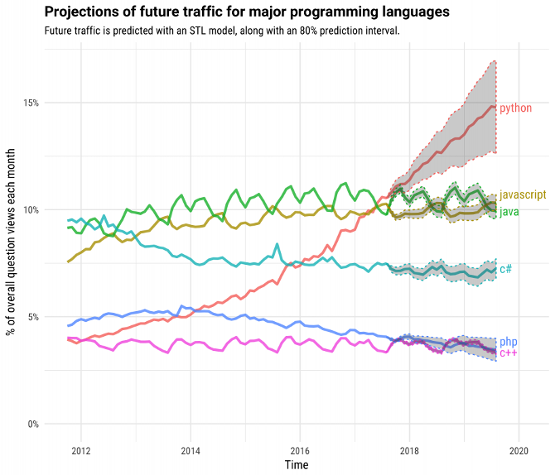







POR QUE PYTHON?
É uma das linguagens mais fáceis de se aprender.
É uma linguagem de alto nível.
vasto repertório de bibliotecas
Python é muito popular e será mais ainda
Grandes companias usam python
Pyhton é a linguagem mais usada para aplicacoes de Machine Learning
Possui um vasto suporte on-line: Tutorials, Videos e StackOverflow
Python é a linguagem da educação (e.g., Raspberry Pi, LEGO Mindstorms)
Python é gratuito (ou seja, é open-source)
Possui um rico ecosistema de bibliotecas: TensorFlow, OpenCV, Scrappy, Ipython, etc.
Notes:
1 – Com uma taxa de crescimento constante, projecoes mostram que Python sera a linguagem mais utilizada em 2020, superando ate o JavaScript.
2 – Google, Uber, Netflix, Facebook, Instagram dentre varias outras utilizam python.
3 – Por exemplo, TensorFlow, que eh um framework para machine learning, utiliza principalmente python
4 – Milhares de tutoriais, videos, e temos o StackOverflow dando suporte para questoes desde nivel basico ate niveis avancadissimos, existe ate uma versao de MineCraft que ensina como programar em python.
5 – Muitas plataformas que promovem o ensino de computacao e eletronica como Raspberry Pi e LEGO Mindstorms tem suas aplicacoes desenvolvidas em python.
6 – Voce pode criar e distribuir sua propria biblioteca, modificar/melhorar bibliotecas ja existentes e uma grande suporte da comunidade
7 – TensorFlow: Machine Learning, OpenCV: visao computacional (reconhecimento facial, de movimentos, etc.), Scrappy: Data Mining, Ipython: execucao de codigos pyhon no web browser.

Slide 5

PROGRAMAÇÃO CIENTÍFICA E PYTHON
Teve uma rápida adoção pela comunidade científica
Engenharias
Biologia
Quimica
Fisica
Etc.

Slide 6
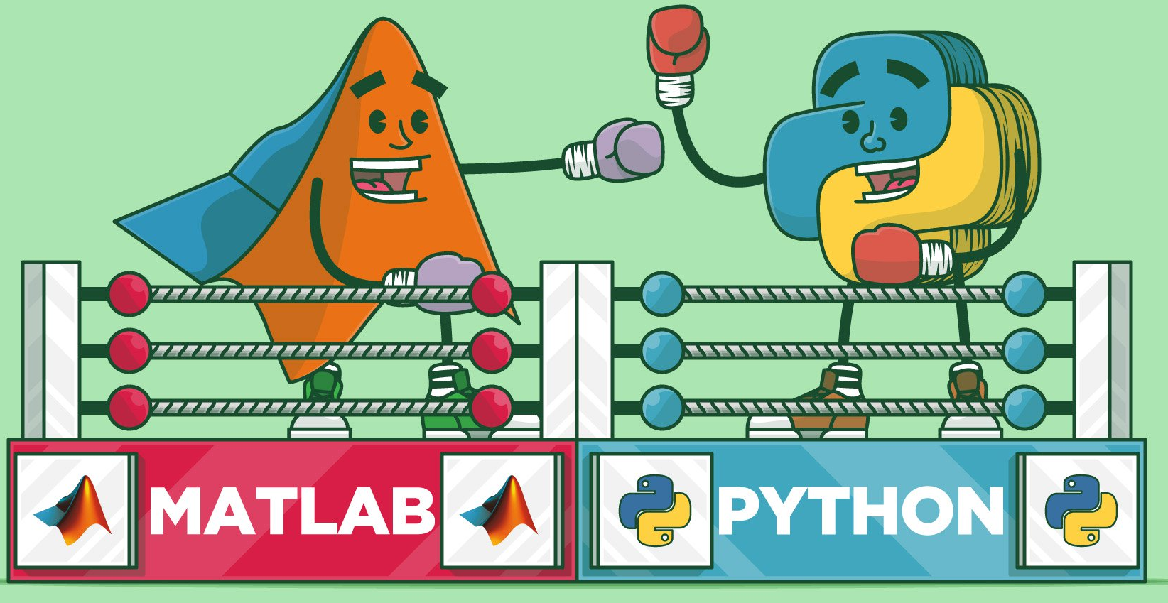
PYTHON VS. MATLAB
Vantagens do MATLAB
Ótimo ambiente de desenvolvimento integrado (IDE)
Poderoso para plotagem de resultados
Fácil acesso se você está em uma universidade
Vasto suporte on-line
Possui uma enorme biblioteca padrão
Desvantagens do MATLAB
Muito caro para acesso pessoal
Codigo-fonte fechado (proprietario)
Apenas pessoas com uma licença poderão rodar seu código…
Cada biblioteca adicional tem um custo extra (e bem alto muitas vezes)

Slide 7
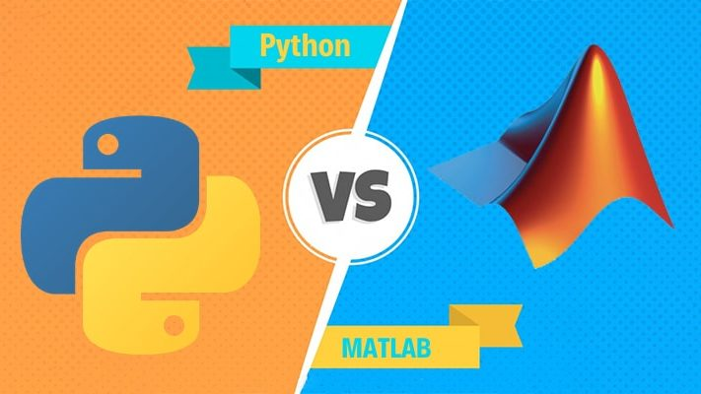
PYTHON VS. MATLAB
Vantagens do PYTHON
Gratis
Open-source
Codigo facil de ler e de programar (intuitivo)
Linguagem muito poderosa
Diversas bibliotecas open-source para os mais variados tipos de aplicações.
Desvantagens do PYTHON
Programador deve escolher uma das várias IDE disponíveis
Tradicionalmente menos usado por cientistas não-desenvolvedores
Programador precisa importar as bibliotecas necessarias (mas isso é muito simples)

Slide 8

JUPYTER
Usaremos Jupyter para execução dos exemplos na nuvem
Jupyter: aplicacao web que permite criar e compartilhar documentos contendo código, equações, visualizações e texto explicativo
Suporta execução em dezenas de linguagens de programação: Python, Julia, R, etc.
https://jupyter.org/

Slide 9
LISTA DE EXEMPLOS
Operações básicas
Arrays e matrizes
Números complexos
Estatistica
Algebra linear
Cálculo diferencial e integral
Construção de gráficos
Ajuste de curvas

Slide 10
OPERAÇÕES BÁSICAS
import math as m
# operacao com inteiros a = 2 # 2.0 para operacao em ponto flutuante
b = 3 # 3.0
sum = a + b
sub = a – b
mul = a * b
div = a / b
# potenciacao
a_ao_quadrado = a ** 2
a_ao_quadrado = m.pow(a, 2)
# radiciacao
raiz_quadrada_de_a = a ** (1 / 2)
raiz_quadrada_de_a = m.sqrt(a)
raiz_cubica_de_a = a ** (1 / 3)
# operacoes inteiras
c = 3.456
floor(c) # maior valor inteiro menor do que c
ceil(c) # menor valor inteiro maior do que c
round(c) # valor inteiro mais proximo de c

Slide 11
ARRAYS E MATRIZES
import numpy as np
# cria matriz 2x3 matriz = np.array([[1, 2, 3], [4, 5, 6]])
# multiplicacao de matrizes
matriz.matmul(matriz.transpose())) # utiliza o metodo matmul
# determinante
np.linalg.det(matriz) # necessita do pacote de algebra linear
# sequences np.arange(0, 10, 0.1) np.linspace(0, 2 * np.pi, 100)
# eyes, zeros & ones np.eye(10)
np.zeros((5, 5)) np.ones((5, 5))
# random np.random.random(size=(3, 4)) # cria matriz 3x4 com numeros aleatorios dentro do intervalo 0.0 a 1.0 np.random.normal(size=(3, 4, 5)) # matriz 3x4x5 com numeros aleatorios seguindo dist. Gaussiana normal

Slide 12
NÚMEROS COMPLEXOS
import cmath as cm
complexo = 2 + 3j
complexo = complex(2, 3) # complex é um tipo de dado padrao/basico do python
# multiplicacao
mul = (7 + 4j)*complex
mul.real # acesso a parte real
mul.imag # acesso a parte imaginaria
abs(mul) # valor absoluto
mul.conjugate() # conjugado
cm.phase(mul) # retorna a “fase” ou “argumento” de mul, necessita da lib cmath

Slide 13
ESTATISTICA
import numpy as np
import matplotlib.pyplot as plt # importamos para plotar o histograma
import math as m # importamos para poder usar a funcao erro, erf, e raiz quadrada
# inclua a linha abaixo se estiver usando Jupyter
%matplotlib inline
# cria array com valores aleatorios vindos da dist. Gaussiana normal padrao
a = np.random.randn(1000000)
a.mean() # media
a.std() # desvio padrao
# plota o histograma da array aleatoria
num_bins = 100
plt.hist(a, num_bins)
# probabilidade da v.a. X ter um valor menor do que um determinado valor, x: Pr[X < x]
x = 0.0
prob = 0.5*(1.0 + m.erf(x / m.sqrt(2.0)))

Slide 14
ALGEBRA LINEAR
import numpy as np
matrix = [[1, 3, 4], [2, 3, 5], [5, 7, 9]]
A = np.array(matrix)
b = np.array([4, 4, 4])
# solucao de matrix de equacoes lineares: Ax = b
x = np.linalg.solve(A, b)
# encontrar o inverso de uma matriz
inverse = np.linalg.inv(matrix)
# encontar os auto-valores de uma matriz
eigvals = np.linalg.eigvals(matrix)
# encontrar a decomposicao em valores singulares: U, Σ, V
svd = np.linalg.svd(matrix)
U = svd[0] sigma = svd[1] V = svd[2]

Slide 15
MATEMÁTICA
import numpy as np
# encontar as raizes de um polinomio
p = np.poly1d([2, 0, -1]) # raizes sao +- sqrt(2)
roots = np.roots(p)
print(roots)
# calculo integral
from sympy import integrate, solve, symbols, pprint
a, b, c, x = symbols('a b c x') # definicao dos simbolos
f = a*x**2 + b*x + c # funcao
print(integrate(f, x)) # integral indefinida
print(integrate(f, (x, 0, 1))) # integral definida de x = 0 ate 1
# calculo diferencial
from sympy import diff
print(diff(f, x))
print(diff(f, x, 2)) # derivada de segunda ordem da funcao f

Slide 16
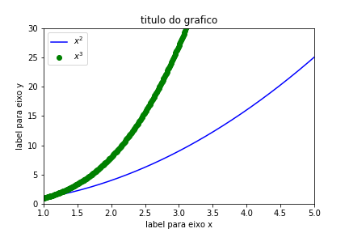
CONSTRUÇÃO DE GRÁFICOS: PLOTANDO LINHAS
import numpy as np
import matplotlib.pyplot as plt
%matplotlib inline
x = np.linspace(0, 10, 1000) # gera 1000 numeros linearmente espacados entre 0 e 10
y1 = np.power(x, 2) # x ** 2
y2 = np.power(x, 3) # x ** 3
plt.plot(x, y1, 'b-', x, y2, 'go')
plt.xlim((1, 5))
plt.ylim((0, 30))
plt.xlabel('label para eixo x')
plt.ylabel('label para eixo y')
plt.title('titulo do grafico')
plt.legend(('$x^2$', '$x^3$'))
plt.savefig('plot_linha.png') # salva figura em arquivo

Slide 17
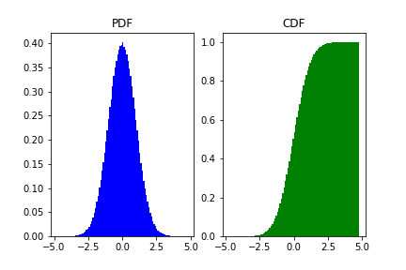
CONSTRUÇÃO DE GRÁFICOS: HISTOGRAMAS
import numpy as np
import matplotlib.pyplot as plt
%matplotlib inline
data = np.random.randn(1000000)
# histograma (pdf)
plt.subplot(1, 2, 1)
plt.title(‘PDF')
plt.hist(data , bins=100, normed=True , color='b')
# CDF empirica
plt.subplot(1, 2, 2)
plt.title('CDF')
plt.hist(data , bins=100, normed=True , color='g', cumulative=True)
plt.savefig('histogram.png') # salva figura em arquivo

Slide 18
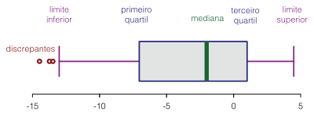
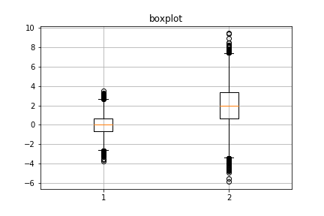
CONSTRUÇÃO DE GRÁFICOS: BOX PLOT
import numpy as np
import matplotlib.pyplot as plt
%matplotlib inline
# gero vetores com parâmetros diferentes
samp1 = np.random.normal(loc=0., scale=1., size=10000)
samp2 = np.random.normal(loc=2., scale=2., size=10000)
plt.boxplot((samp1 , samp2))
plt.grid()
plt.title('boxplot')
# salva figura em arquivo
plt.savefig('boxplot.png')

Slide 19
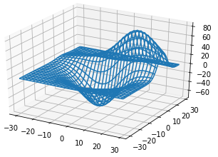
CONSTRUÇÃO DE GRÁFICOS: FIGURAS EM 3D
import matplotlib.pyplot as plt
# facilita visualizacao de figuras 3D
from mpl_toolkits.mplot3d import axes3d # graficos 3D sao habilitados importando axes3d
# para figuras interativas usar “notebook” ao inves de “inline”
%matplotlib notebook
ax = plt.subplot(111, projection='3d')
X, Y, Z = axes3d.get_test_data (0.1)
ax.plot_wireframe(X, Y, Z)
# salva figura em arquivo
plt.savefig('figura3d.png')

Slide 20
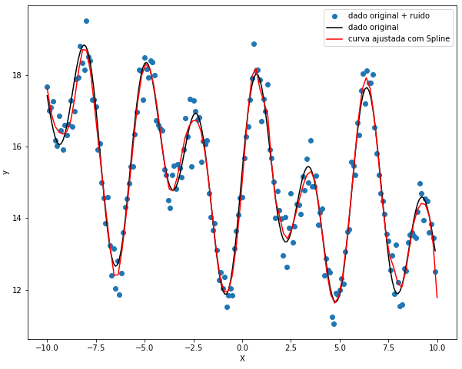
AJUSTE DE CURVAS COM POLINÔMIOS
import numpy as np
import matplotlib.pyplot as plt
from scipy.interpolate import UnivariateSpline # usado quando nao sabemos a forma da funcao
%matplotlib inline
x = np.arange(-10, 10, 0.1) # retorna array com valores igualmente espacados entre -10 e 10
# os dados originais sao gerados for esta funcao
y = 3 * np.exp(-0.05*x) + 12 + 1.4 * np.sin(1.2*x) + 2.1 * np.sin(-2.2*x + 3)
np.random.seed(42) # faz com que o gerador de numeros aleatorios sempre forneca os mesmos valores
# adicionando ruido aos dados originais
y_noise = y + np.random.normal(0, 0.5, size = len(y))
s = UnivariateSpline(x, y_noise, s=35) # o fator the suavizacao/smoothness eh importante
xs = np.linspace(-10, 10, 100)
ys = s(xs)
plt.figure(figsize = (10, 8))
plt.plot(x, y_noise, 'o', label = 'dado original + ruido')
plt.plot(x, y, 'k', label = 'dado original')
plt.plot(xs, ys, 'r', label = 'curva ajustada com Spline')
plt.xlabel('X')
plt.ylabel('y')
plt.legend(loc = 1)
Notes:
Ajuste de Curvas é um método que consiste em encontrar uma curva que se ajuste a uma série de pontos e que possivelmente cumpra uma série de parâmetros adicionais.

Slide 21
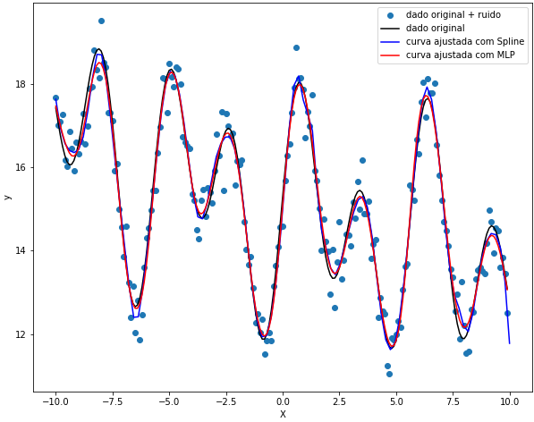
AJUSTE DE CURVAS COM REDES NEURAIS
import numpy as np
import matplotlib.pyplot as plt
from sklearn.neural_network import MLPRegressor # importa MLPRegressor da biblioteca rede neural
%matplotlib inline
x = np.arange(-10, 10, 0.1)
# dados originais
y = 3 * np.exp(-0.05*x) + 12 + 1.4 * np.sin(1.2*x) + 2.1 * np.sin(-2.2*x + 3)
# faz com que o gerador de numeros aleatorios sempre forneca os mesmos valores
np.random.seed(42)
# adicionando ruido aos dados originais
y_noise = y + np.random.normal(0, 0.5, size = len(y))
# trata o ajuste de curva como um problema de regressao e treina um modelo para que se ajuste aos dados.
mlp = MLPRegressor(hidden_layer_sizes=(30,20,10), max_iter=5000, solver='lbfgs', alpha=0.9, activation='tanh', random_state=8)
yfit = mlp.fit(x[:, None], y_noise).predict(x[:, None])
plt.figure(figsize = (10,8))
plt.plot(x, y_noise, 'o', label = 'dado original + ruido')
plt.plot(x, y, 'k', label = 'dado original')
plt.plot(x, yfit, '-r', label = 'curva ajustada com MLP', zorder = 10)
plt.legend()
plt.xlabel('X')
plt.ylabel('y')
Notes:
regression problem in machine learning, and train some model to fit the data well.

Slide 22
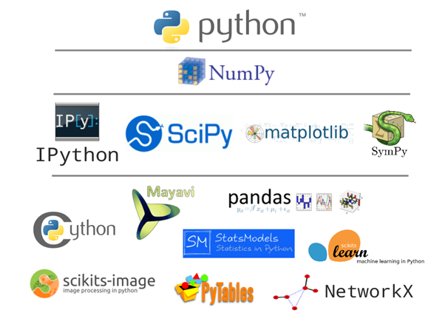
OUTRAS BIBLIOTECAS CIENTIFICAS
Muitas outras possibilidades através do uso de diversas outras bibliotecas
Alguns exemplos:
Pandas: manipulação e análise de dados.
SymPy: manipulações simbólicas estilo Mathematica.
AstroPy: funcionalidades para astrônomos e astrofísicos.
NetworkX: usada para estudo de grafos e redes
etc.

Slide 23
REFERENCIAS
http://www.scipy-lectures.org/downloads/ScipyLectures.pdf
http://matplotlib.org
http://www.scipy-lectures.org/index.html
http://www.scipy-lectures.org/downloads/ScipyLectures.pdf
https://docs.scipy.org/doc/numpy-dev/user/numpy-for-matlab-users.html
http://web.stanford.edu/~schmit/cme193/
GOOGLE: <keyword> python
Leitura Adicional
http://www.southampton.ac.uk/~fangohr/training/python/pdfs/Python-for-Computational-Science-and-Engineering.pdf
https://kitchingroup.cheme.cmu.edu/pycse/pycse.pdf

Slide 24
OBRIGADO

Slide 25
condição
True
bloco de código
False
condição
True
bloco de código
False
condição
True
bloco de código
False
bloco de código

Slide 26
Animal
pernas: int
idade: int
peso: float
comer()
dormir()
Pássaro
Mamífero
Réptil
corDaPena: string
tipoDoBico: string
envergadura: float
voar()
piar()
Pato
Herança
nadar()
grasnar()

Slide 27
Animal
# pernas: int
+ idade: int
+ peso: float
Animal(pernas, idade, peso)
+ comer(): void
+ dormir(): void
Pássaro
Mamífero
Réptil
- corDaPena: string
- tipoDoBico: string
- envergadura: float
Pássaro(pernas, idade, peso, cor, bico, envergadura)
+ voar(): void
+ piar(): void
Pato
Herança
Pato(pernas, idade, peso, cor, bico, envergadura)
+ nadar(): void
+ grasnar(): void

Slide 28
Pai
Mãe
comer()
comer()
Filho

Slide 29
Animal
pernas: int
idade: int
peso: float
comer()
dormir()
Mamífero
corDoPelo: string
mamar()
Felino
andar()
miar()
Gato
aa

Slide 30
Animal
# pernas: int
+ idade: int
+ peso: float
Animal(pernas, idade, peso)
+ comer(): void
+ dormir(): void
- digerir(): void
Mamífero
+ corDoPelo: string
Mamífero(pernas, idade, peso, corDoPelo)
+ mamar(): void
Vaca
Vaca(pernas, idade, peso, corDoPelo)
- ruminar(): void
+ mamar(): void
Herança

Slide 31
Biblioteca
Cliente
- nome: string
- nome: string
- clienteID: int
- livros: list
Biblioteca(nome)
+ emprestar(cliente, livro): boolean
+ devolver(cliente, livro): boolean
+ listar(cliente): int
Cliente(nome, clienteID)
+ adicionarLivro(livro): boolean
+ removerLivro(livro): boolean
+ listarLivros(): int
0...*
Livro
- título: string
- dataEmpréstimo: string
Livro(título)
+ getTítulo(): string
+ getDataEmpréstimo(): string
+ setDataEmpréstimo(data): void

Slide 32
Organização
Pessoa
nome: string
dataDeNascimento: Date
idade(): float
Universidade
Funcionário
dataDeContratacao: Date
salário:float
tempoNaEmpresa(): Date
Professor
Secretária
ServiçosGerais
disciplinas: lista de strings
setor: string
adicionarDisciplina(string)
obterDisciplinas(): disciplinas
definirSetor(string)
obterSetor(): string

Slide 33
Uma universidade pode ter 0 ou vários membros.
Universidade
Membro
nomeDaInstituição: string
membros: lista de Membros
1
0...*
nome: string
dataDeNascimento: Date
Universidade(nomeDaInstituição)
adicionarMembro(membro)
listarMembros()
Membro(nome, dataDeNascimento)
calcularIdade(): integer
obterRelacionamento(): string
Professor
Aluno
disciplinas: lista de strings
salário: float
matrícula: integer
Composição
Professor(nome, dataDeNascimento, salário)
adicionarDisciplina(disciplina)
obterRelacionamento(): string
Aluno(nome, dataDeNascimento, matrícula)
obterRelacionamento(): string
Herança

Slide 34
Membro
- nome: string
- dataDeNascimento: string
- disciplinas: list
Membro(nome, dataDeNascimento)
+ getRelacionamento(): string
+ addDisciplina(disciplina)
+ removeDisciplina(disciplina)
+ getDisciplinas(): list
+ getDisciplina(disciplina): boolean
Professor
Aluno
- salario: float
- matrícula: integer
Professor(nome, dataDeNascimento, salário)
+ getRelacionamento(): string
+ setSalário(salário): void
+ getSalário(): float
Aluno(nome, dataDeNascimento, matrícula)
+ getRelacionamento(): string
+ getMatrícula(): integer
+ setMatrícula(matrícula): void
Herança

Slide 35
Calculadora
1
1
1
1..*
Bateria
Teclado
Operações
Display
Composição

Slide 36
Carro
1
4
Motor
Porta
Composição

Slide 37
Animal
Mamífero
Vaca
Herança

Slide 38
Animal
- pernas: int
# idade: int
+ peso: float
Animal(pernas, idade, peso)
+ comer(): void
+ dormir() : void
- fazerDigestão(): void
Animal
- pernas: int
# idade: int
+ peso: float
Animal(pernas : int, idade : int, peso : float)
+ comer(): void
+ dormir() : void
+ getPernas(): integer
Animal
- pernas: int
# idade: int
+ peso: float
Animal(pernas : int, idade : int, peso : float)
+ comer(): void
+ dormir() : void
# bombearSangue(): void
- fazerDigestão(): void

Slide 39
Livro
Funcionário
+ título: str
+ qtdPaginas: int
+ autor: str
- preço: float
+ nome : str
+ salário : float
Livro(título : str, qtdPaginas : int, autor : str, preço : float)
+ getPreço(): float
+ setPreço(preço : float)
Funcionário(nome : str, salário : float)
+ aumentarSalário(percentualDeAumento : float): void
+ info() : str

Slide 40
25
somaLista([1,3,5,7,9])
soma = 1 + somaLista([3,5,7,9])
24
somaLista([3,5,7,9])
soma = 3 + somaLista([5,7,9])
21
somaLista([5,7,9])
soma = 5 + somaLista([7,9])
16
somaLista([7,9])
soma = 7 + somaLista([9])
9
somaLista([9])
soma = 9

Slide 41
25
somarLista([1,3,5,7,9])
soma = 1 + somarLista([3,5,7,9])
24
somarLista([3,5,7,9])
soma = 3 + somarLista([5,7,9])
21
somarLista([5,7,9])
soma = 5 + somarLista([7,9])
16
somarLista([7,9])
soma = 7 + somarLista([9])
9
somarLista([9])
soma = 9

Slide 42
25
somarLista([1,3,5,7,9])
return 1 + somarLista([3,5,7,9])
24
somarLista([3,5,7,9])
return 3 + somarLista([5,7,9])
21
somarLista([5,7,9])
return 5 + somarLista([7,9])
16
somarLista([7,9])
return 7 + somarLista([9])
9
somarLista([9])
return 9

Slide 43
potencia(2.0, 5)
2.0 * potencia(2.0, 5-1)
32.0
potencia(2.0, 4)
2.0 * potencia(2.0, 4-1)
16.0
potencia(2.0, 3)
2.0 * potencia(2.0, 5-1)
8.0
potencia(2.0, 2)
2.0 * potencia(2.0, 5-1)
4.0
potencia(2.0, 1)
2.0 * potencia(2.0, 5-1)
2.0
potencia(2.0, 0)
1.0
1

Slide 44
potencia(2.0, 5)
2.0 * potencia(2.0, 5-1)
32.0
potencia(2.0, 4)
2.0 * potencia(2.0, 4-1)
16.0
potencia(2.0, 3)
2.0 * potencia(2.0, 3-1)
8.0
potencia(2.0, 2)
2.0 * potencia(2.0, 2-1)
4.0
potencia(2.0, 1)
2.0
2.0

Slide 45
fun(45)
fun(56)
fun(99)
ret 100
fun(56)
fun(67)
fun(67)
fun(78)
100
fun(98)
ret 99
fun(97)
ret 98
fun(45)
fun(56)
fun(99)
ret 100
fun(78)
fun(89)
fun(78)
fun(89)
fun(96)
ret 97
fun(89)
fun(100)
fun(56)
fun(67)
fun(98)
ret 99
fun(96)
ret 97
fun(101)
ret 96
fun(99)
fun(110)
fun(105)
ret 100
fun(67)
fun(78)
fun(97)
ret 98
fun(100)
fun(111)
fun(98)
fun(109)
fun(104)
ret 99
fun(78)
fun(89)
fun(96)
ret 97
fun(106)
ret 101
fun(97)
fun(108)
fun(103)
ret 98
fun(89)
fun(100)
fun(101)
ret 96
fun(96)
fun(107)
fun(102)
ret 97
fun(100)
fun(111)
fun(106)
ret 101

Slide 46
100
fun(45)
fun(56)
fun(99)
ret 100
fun(56)
fun(67)
fun(98)
ret 99
fun(99)
fun(110)
fun(105)
ret 100
fun(67)
fun(78)
fun(97)
ret 98
fun(98)
fun(109)
fun(104)
ret 99
fun(78)
fun(89)
fun(96)
ret 97
fun(97)
fun(108)
fun(103)
ret 98
fun(89)
fun(100)
fun(101)
ret 96
fun(96)
fun(107)
fun(102)
ret 97
fun(100)
fun(111)
fun(106)
ret 101

Slide 47
Veículo
+ kilometragem: float
# cor: string
- marca: string
- modelo: string
- placa: string
Estacionamento
- nome: string
- capacidade: integer
- veículos: dictionary(placa, Veículo)
Veículo(marca, modelo, cor, placa, kilometragem)
+ imprimirInfo(): void
+ acelerar(): void
+ frear(): void
+ getPlaca(): string
- injetarCombustivel(): void
- acionarPastilhaDeFreio():void
0...*
Estacionamento(nome,capacidade)
+ adicionarVeículo(placa, veículo): boolean
+ removerVeículo(placa): boolean
+ listarVeículos(): boolean
+ getOcupaçãoAtual(): integer
Composição
Herança
Ônibus
Carro
Motocicleta
Ônibus(marca, modelo, cor, kilometragem, placa)
Carro(marca, modelo, cor, kilometragem, placa)
Motocicleta(marca, modelo, cor, kilometragem, placa)

Slide 48
Animal
+ nome: String
# pernas: integer
+ idade: integer
- peso: float
- registro: integer
Zoológico
- nome: string
- capacidade: integer
- animais: dictionary(registro, Animal)
Animal(nome, registro, pernas, idade, peso)
+ imprimirInfo(): void
+ andar(): void
+ comer(): void
+ getRegistro(): integer
- movimentarPernas(): void
- movimentarMaxilar(): void
0...*
Zoológico(nome,capacidade)
+ adicionarAnimal(registro, animal): boolean
+ removerAnimal(registro): boolean
+ listarAnimais(): boolean
+ getOcupaçãoAtual(): integer
Composição
Herança
Pássaro
Mamífero
Réptil
Pássaro(nome, registro, pernas, idade, peso)
Mamífero(nome, registro, pernas, idade, peso)
Réptil(nome, registro, pernas, idade, peso)

Slide 49
Pacote
Game
__init__.py
Sub-Pacote
Sub-Pacote
Som
Imagem
__init__.py
__init__.py
Módulo
Módulo
Processamento.py
Processamento.py

Slide 50
Pacote
Game
Módulo
Sub-Pacote
Sub-Pacote
main.py
Áudio
Vídeo
Módulo
Módulo
audio_process.py
video_process.py

Slide 51
Pacote
Robot
__init__.py
Design.py
Sub-Pacote
Sub-Pacote
Actions
Sound
__init__.py
__init__.py
Módulo
Módulo
Processamento.py
Processamento.py

Slide 52
Cliente
Servidor
Aplicativo
SGBD
Rede
API Cliente
Banco
de
dados

Slide 53
Tabela: Clientes
ID | Nome | Endereço | Cidade | CEP | Estado
1 | João da Silva | Rua I, 100 | Santa Rita do Sapucaí | 37540-000 | MG
2 | José Alfredo | Avenida Sul, 37 | Campinas | 45356-001 | SP
3 | Ana Valadares | Alameda João Dias, 62 | Varginha | 78900-000 | TO

Slide 54
Estacionamento
- nome: string
- capacidade: integer
- veículos: Tabela(Placa, Marca, Modelo, Cor, Kilometragem)
Estacionamento(nome,capacidade)
~Estacionamento()
+ adicionarVeículo(veiculo): boolean
+ removerVeículo(placa): boolean
+ listarVeículos(): boolean
+ getOcupaçãoAtual(): integer

Slide 55
Estacionamento
- nome: string
- capacidade: integer
- veículos: Arquivo_CSV(Placa, Marca, Modelo, Cor, Kilometragem)
Estacionamento(nome,capacidade)
~Estacionamento()
+ adicionarVeículo(veiculo): boolean
+ removerVeículo(placa): boolean
+ listarVeículos(): boolean
+ getOcupaçãoAtual(): integer

Slide 56
Estacionamento
- nome: string
- capacidade: integer
Estacionamento(nome,capacidade)
+ adicionarVeículo(veiculo): boolean
+ removerVeículo(placa): boolean
+ listarVeículos(): boolean
+ getOcupaçãoAtual(): integer
+ listarVeículo(placa): boolean

Slide 57
Estacionamento
- nome: string
- capacidade: integer
- veiculos: Arquivo_CSV(Placa, Marca, Modelo, Cor, Kilometragem)
Estacionamento(nome,capacidade)
~Estacionamento()
+ adicionarVeiculo(veiculo): boolean
+ removerVeiculo(placa): boolean
+ listarVeiculos(): boolean
+ getOcupaçãoAtual(): integer
+ listarVeiculo(placa): boolean

Slide 58
Estacionamento
- nome: string
- capacidade: integer
- veiculos: Arquivo_CSV(Placa, Marca, Modelo, Cor, Kilometragem, Duracao)
Estacionamento(nome,capacidade)
~Estacionamento()
+ adicionarVeiculo(veiculo): boolean
+ removerVeiculo(placa): boolean
+ listarVeiculos(): boolean
+ getOcupaçãoAtual(): integer
+ listarVeiculo(placa): boolean
+ getDuracao(placa): timedelta

Slide 59
Zoológico
- nome: string
- capacidade: integer
- animais: Tabela(Registro, Nome, Pernas, Idade, Peso)
Zoológico(nome,capacidade)
~Zoológico()
+ adicionarAnimal(animal): boolean
+ removerAnimal(registro): boolean
+ listarAnimais(): boolean
+ getOcupaçãoAtual(): integer

Slide 60
Zoológico
- nome: string
- capacidade: integer
Zoológico(nome,capacidade)
+ adicionarAnimal(animal): boolean
+ removerAnimal(registro): boolean
+ listarAnimais(): boolean
+ getOcupaçãoAtual(): integer

Slide 61
Zoológico
- nome: string
- capacidade: integer
- animais: Tabela(Registro, Nome, Pernas, Idade, Peso)
Zoológico(nome,capacidade)
~Zoológico()
+ adicionarAnimal(animal): boolean
+ removerAnimal(registro): boolean
+ listarAnimais(): boolean
+ getOcupaçãoAtual(): integer
+ listarAnimal(registro): boolean

Slide 62
Zoológico
- nome: string
- capacidade: integer
Zoológico(nome,capacidade)
+ adicionarAnimal(animal): boolean
+ removerAnimal(registro): boolean
+ listarAnimais(): boolean
+ getOcupaçãoAtual(): integer
+ listarAnimal(registro): boolean

Slide 63
Universidade
- nome: string
- capacidade: integer
Universidade(nome,capacidade)
+ adicionarAluno(aluno): boolean
+ removerAluno(matrícula): boolean
+ listarAlunos(): boolean
+ getOcupaçãoAtual(): integer
+ listarAluno(matrícula): boolean

Slide 64
Carro
+ kilometragem: float
# cor: string
- marca: string
- modelo: string
- placa: string
Carro(marca : str, modelo : str, cor : str, placa : str, quilometragem : float)
+ getMarca(): string
+ getModelo(): string
+ getPlaca(): string
+ getCor(): string
# injetarCombustível(): void
- acionarPastilhaDeFreio():void

Slide 65
DiárioDeClasse
calcularMédia(notas): float
calcularMédiaGeralDoAluno(aluno): float
obterConceito(médiaGeral): string
obterConceitoDoAluno(aluno): string
+ calcularMédiaGeralDaClasse(alunos): float, string
+ imprimirInformaçõesDosAlunos(alunos): void

Slide 66
Ingresso
- valor: float
Ingresso(valor)
+ getValor()
IngressoVIP
IngressoVIP(valor, adicional)

Slide 67
Forma
+ área: float
+ perímetro: float
+ nome: string
Forma()
Retângulo
Triângulo
Círculo
+ altura: float
+ calcularÁrea(): float
+ calcularPerímetro(): float
+ calcularÁrea(): float
+ calcularPerímetro(): float
+ calcularÁrea(): float
+ calcularPerímetro(): float

Slide 68
Empresa
Funcionário
- funcionários: list
*
- nome: string
- salário: float
Empresa()
+ contratar(nome, salário): void
+ demitir(nome): void
+ darAumento(nome, percentualDeAumento): void
+ consultarSalário(nome): float
+ quantidadeDeFuncionários(): int
Funcionário(nome, salário)
+ aumentarSalário(percentualDeAumento): void
+ getNome(): string
+ getSalário(): float

Slide 69
Veículo
Veículo
+ kilometragem: float
# cor: string
- marca: string
- modelo: string
- placa: string
+ quilometragem: float
# cor: string
- marca: string
- modelo: string
- placa: string
Veículo(marca, modelo, cor, placa, kilometragem)
+ getMarca(): string
+ getModelo(): string
+ getPlaca(): string
+ getCor(): string
+ setPlaca(placa): void
+ acelerar(): string
+ frear(): string
+ imprimirInfo(): void
- injetarCombustível(): string
- acionarPastilhaDeFreio():string
Veículo(marca, modelo, cor, placa, quilometragem)
+ getMarca(): string
+ getModelo(): string
+ getPlaca(): string
+ getCor(): string
+ setPlaca(placa): void
+ acelerar(): string
+ frear(): string
+ imprimirInfo(): void
# injetarCombustível(): string
- acionarPastilhaDeFreio():string

Slide 70
Veículo
+ quilometragem: float
# cor: string
- marca: string
- modelo: string
- placa: string
- motor : Motor
Motor
1
Veículo(marca : string, modelo : string, cor : string, placa : string, quilometragem : float)
+ getMarca(): string
+ getModelo(): string
+ getPlaca(): string
+ getCor(): string
+ setPlaca(placa : string): void
+ acelerar(): string
+ frear(): string
+ imprimirInfo(): void
- acionarPastilhaDeFreio():string
Motor()
# injetarCombustível(): string

Slide 71
Veículo
Classe menos especializada.
- marca: str
- modelo: str
# cor: str
Veículo(marca : str, modelo : str, cor : str)
+ getMarca(): str
+ getModelo(): str
+ getCor(): str
+ frear(): str
+ imprimirInfo(): void
Carro
Classe mais especializada, criada a partir de herança.
+ quilometragem: float
- placa: str
- motor: Motor
Carro(marca : str, modelo : str, cor : str, placa : str, quilometragem : int)
+ getPlaca(): str
+ setPlaca(placa : str): void
+ acelerar(): str
- injetarCombustível(): void
- acionarPastilhaDeFreio(): void

Slide 72
Veículo
- marca: str
- modelo: str
# cor: str
Veículo(marca : str, modelo : str, cor : str)
+ getMarca(): str
+ getModelo(): str
+ getCor(): str
+ frear(): str
Carro
+ quilometragem: int
- placa: str
Carro(marca : str, modelo : str, cor : str, placa : str, quilometragem : int)
+ getPlaca(): str
+ setPlaca(placa : str): void
+ acelerar(): str
- injetarCombustível(): str

Slide 73
Função map:
x**2
Lista
Lista
1
1
2
4
3
9
4
16

Slide 74
Função filter:
x%2
Lista
Lista
1
1
2
Falso
3
3
4
Falso

Slide 75
Função reduce:
x + y
Lista
Resultado
0
0 + 1 = 1
1
1 + 2 = 3
2
3 + 3 = 6
3
6

Slide 76
Lista 1
Função
zip
Lista
1
Tupla 1
2
1
‘A’
Lista 2
Tupla 2
‘A’
2
‘B’
‘B’

Slide 77
CaixaEletrônico
Conta
- localização: string
- idCliente: string - saldo: float
CaixaEletrônico(localização : string) + consultarSaldo(conta : Conta) : void + depositar(conta : Conta, quantia : float) : void
Conta(idCliente : string, saldo : float)
+ getIdCliente() : string + getSaldo() : float + setSaldo(saldo : float) : void
Dependência

Slide 78
Imperativa
Procedural
Paradigma de
Programação
Orientada a objetos
Funcional

Slide 79
Procedural
Paradigma de
Programação
Orientada a objetos
Funcional

Slide 80
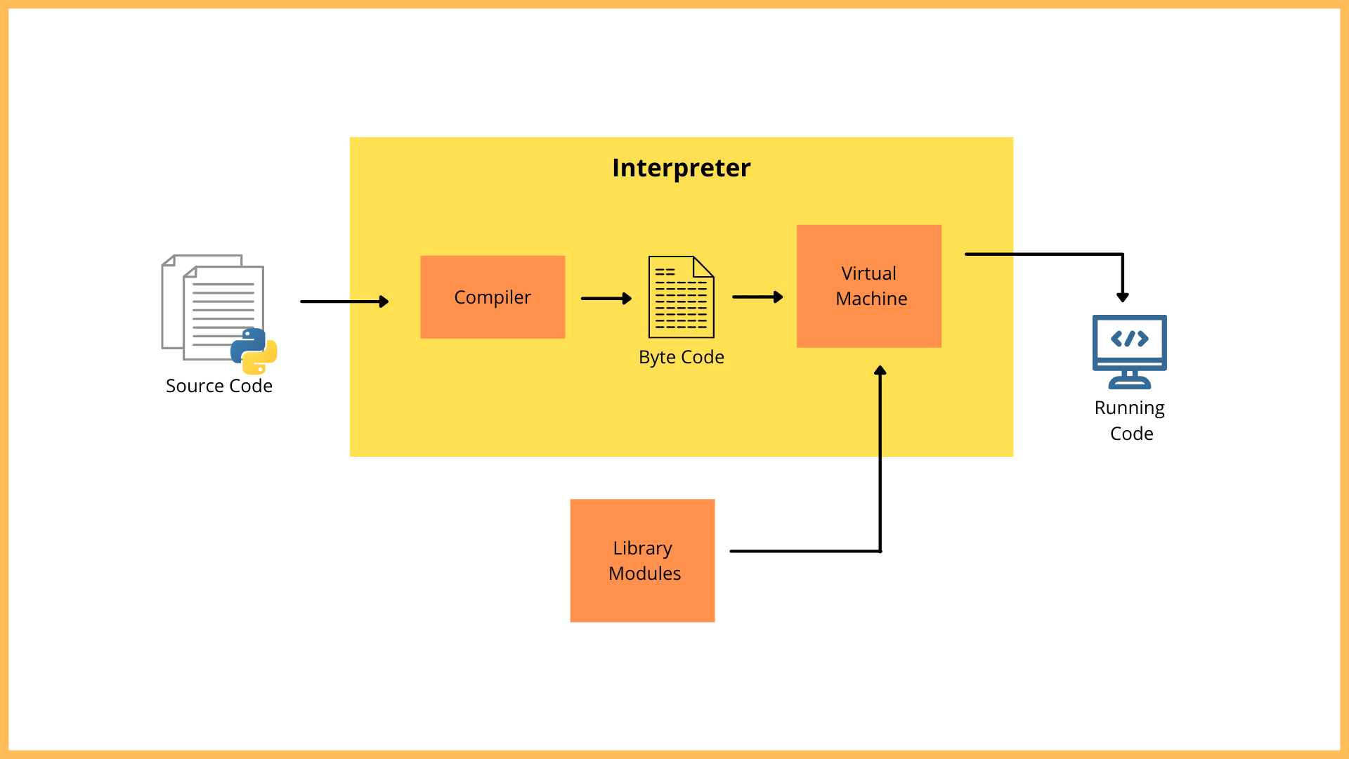

Slide 81
Namespace Embutido
Namespace Global
Namespace Local

Slide 82


Namespace “A”
Namespace “B”
variável1
variável2
variável3
$$⋮$$
variável1
variável2
variável3
$$⋮$$

Slide 83


Namespace “A”
Namespace “B”
variável1 = 1
variável2 = ‘b’
variável3 = True
$$⋮$$
variável1 = ‘olá’
variável2 = 2.1
variável3 = ‘casa’
$$⋮$$

Slide 84
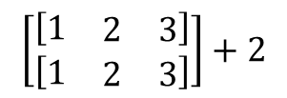



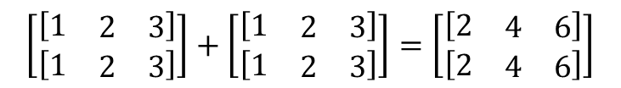

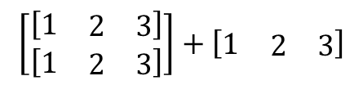
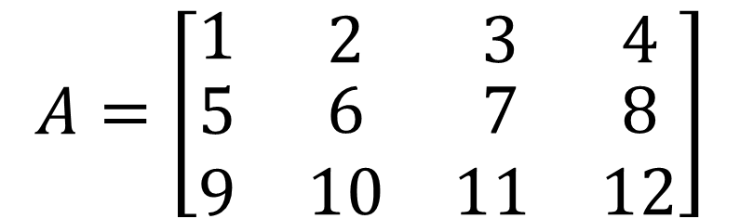
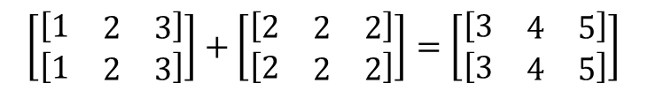
$$\left[\begin{matrix}1 & \begin{matrix}2 & 3\end{matrix}\end{matrix}\right]+2$$
$$B$$
difusão
$$\left[\begin{matrix}1 & \begin{matrix}2 & 3\end{matrix}\end{matrix}\right]+\left[\begin{matrix}2 & \begin{matrix}2 & 2\end{matrix}\end{matrix}\right]=\left[\begin{matrix}3 & \begin{matrix}4 & 5\end{matrix}\end{matrix}\right]$$
$$A=\left[\begin{matrix}1 & \begin{matrix}2 & 3 & 4\end{matrix} \\ \begin{matrix}5 \\ 9\end{matrix} & \begin{matrix}\begin{matrix}6 & 7 & 8\end{matrix} \\ \begin{matrix}10 & 11 & 12\end{matrix}\end{matrix}\end{matrix}\right]$$
$$\left[\begin{matrix}\left[\begin{matrix}1 & \begin{matrix}2 & 3\end{matrix}\end{matrix}\right] \\ \left[\begin{matrix}1 & \begin{matrix}2 & 3\end{matrix}\end{matrix}\right]\end{matrix}\right]+2$$
difusão
$$\left[\begin{matrix}\left[\begin{matrix}1 & \begin{matrix}2 & 3\end{matrix}\end{matrix}\right] \\ \left[\begin{matrix}1 & \begin{matrix}2 & 3\end{matrix}\end{matrix}\right]\end{matrix}\right]+\left[\begin{matrix}\left[\begin{matrix}2 & \begin{matrix}2 & 2\end{matrix}\end{matrix}\right] \\ \left[\begin{matrix}2 & \begin{matrix}2 & 2\end{matrix}\end{matrix}\right]\end{matrix}\right]=\left[\begin{matrix}\left[\begin{matrix}3 & \begin{matrix}4 & 5\end{matrix}\end{matrix}\right] \\ \left[\begin{matrix}3 & \begin{matrix}4 & 5\end{matrix}\end{matrix}\right]\end{matrix}\right]$$
$$\left[\begin{matrix}5 & 6 \\ 7 & 8\end{matrix}\right]$$
$$\left[\begin{matrix}1 & 2 \\ 3 & 4\end{matrix}\right]$$
$$\left[\begin{matrix}\left[\begin{matrix}1 & \begin{matrix}2 & 3\end{matrix}\end{matrix}\right] \\ \left[\begin{matrix}1 & \begin{matrix}2 & 3\end{matrix}\end{matrix}\right]\end{matrix}\right]+\left[\begin{matrix}1 & \begin{matrix}2 & 3\end{matrix}\end{matrix}\right]$$
difusão
$$\left[\begin{matrix}\left[\begin{matrix}1 & \begin{matrix}2 & 3\end{matrix}\end{matrix}\right] \\ \left[\begin{matrix}1 & \begin{matrix}2 & 3\end{matrix}\end{matrix}\right]\end{matrix}\right]+\left[\begin{matrix}\left[\begin{matrix}1 & \begin{matrix}2 & 3\end{matrix}\end{matrix}\right] \\ \left[\begin{matrix}1 & \begin{matrix}2 & 3\end{matrix}\end{matrix}\right]\end{matrix}\right]=\left[\begin{matrix}\left[\begin{matrix}2 & \begin{matrix}4 & 6\end{matrix}\end{matrix}\right] \\ \left[\begin{matrix}2 & \begin{matrix}4 & 6\end{matrix}\end{matrix}\right]\end{matrix}\right]$$

Slide 85





$$\text{somarLista}\text{(}\left[1, 3, 5, 7, 9\right])$$
$$1+ \left[3, 5, 7, 9\right]$$
$$3+ \left[5, 7, 9\right]$$
$$5+ \left[7, 9\right]$$
$$7+9$$

Slide 86



$$\left[1, 3, 5, 7, 9\right]$$
$$1+ \left[3, 5, 7, 9\right]$$
$$3+ \left[5, 7, 9\right]$$
$$5+ \left[7, 9\right]$$
$$7+9$$
$$9$$

Slide 87




$$\text{somarLista}\text{(}\left[1, 3, 5, 7, 9\right])$$
$$1+\text{somarLista}(\left[3, 5, 7, 9\right])$$
$3+\text{somarLista}(\left[5, 7, 9\right]$)
$5+\text{somarLista}(\left[7, 9\right]$)
$$7+\text{somarLista}(\left[9\right])$$

